Slide 1
Name - Madhuri Sahu
Class- BSc first year (maths)
Govt.Navin College Gurur
Date – 29.05.2021

Slide 2
Physics presentation
कैथोड किरण कम्पनदर्शी (Cathode Ray Oscilloscope)

Slide 3
कैथोड किरण कंपनदर्शी (Cathode Ray Oscilloscope)
कैथोड किरण कंपनदर्शी एक ऐसा यंत्र है जिसमें कैथोड किरणों का प्रत्यावर्ती विद्युत क्षेत्र में होने वाले विच्छेप की सहायता से विद्युत दोलनो को स्पष्ट रूप से पर्दे पर देखा जा सकता है।

Slide 4
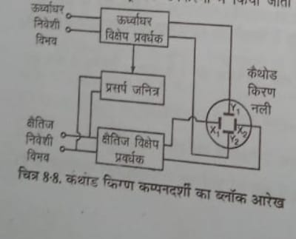
कैथोड किरण कंपनदर्शी का ब्लॉक आरेख:-

Slide 5
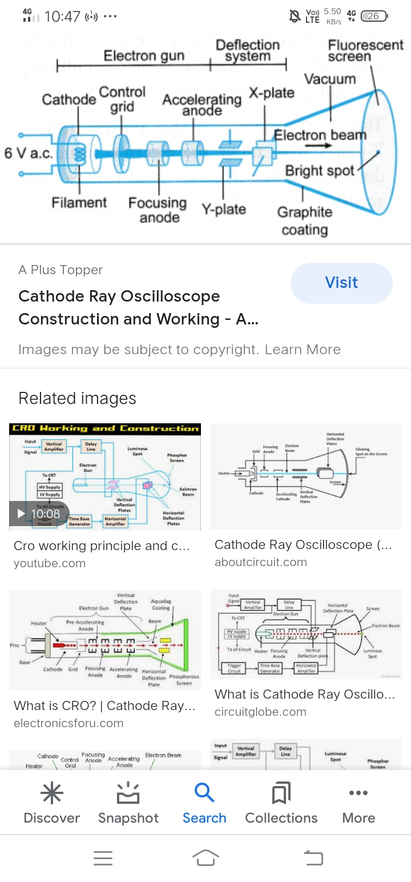
Structure of CRO
संरचना:- कैथोड किरण कम्पनदर्शी में मुख्य तीन भाग होते हैं:
1. कैथोड किरण नली
2. प्रसर्प जनित्र
3. अन्य अव्यवी परिपथ

Slide 6
(1) कैथोड किरण नली:- यह शंकवाकर नली होती है जिसमें 10^-5 या 10^-6 मिली के क्रम का निर्वात रहता है ।
इसके मुख्यत: तीन भाग होते है:-
(i) Electron gun
(ii) Diflecting plates
(iii) pluorescent screen

Slide 7
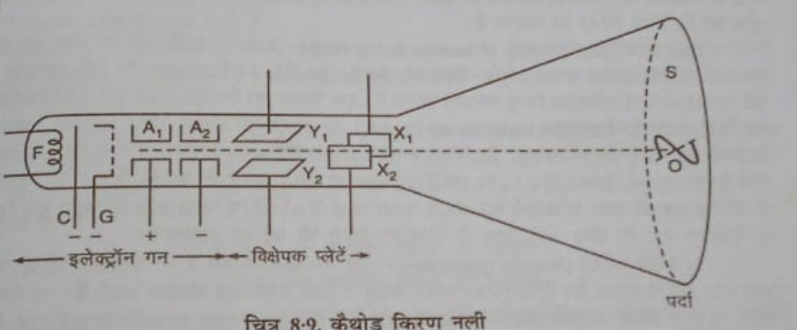
कैथोड किरण नली

Slide 8
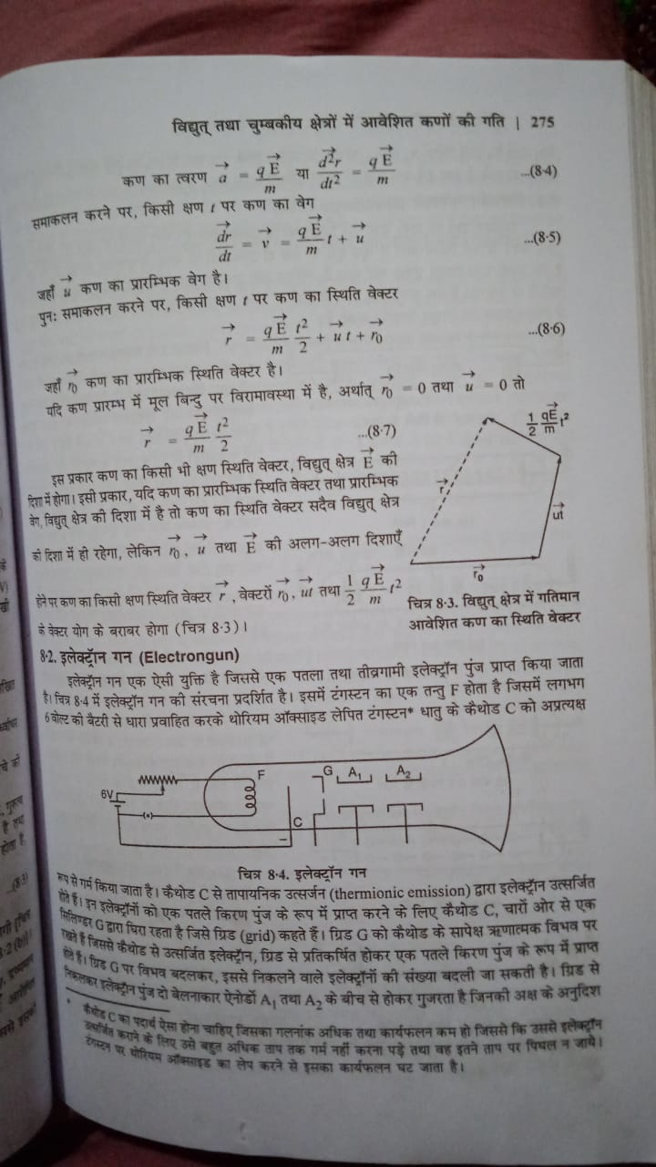
(i)Electron gun:- इलेक्ट्रोन गन कैथोड किरण नली का वह भाग है जिससे एक पतला और तीव्र गामी इलेक्ट्रॉन पुंज प्राप्त किया जाता है।
Structure of electron gun
इसमें टंगस्टन का तंतु f होता है जिसमें धारा प्रवाहित करके थोरियम ऑक्साइड लिपिक टंगस्टन को अप्रत्यक्ष रूप से गर्म किया जाता है कैथोड C से इलेक्ट्रॉनों आयनिक का उत्सर्जन होता है कैथोड C, चारों ओर से एक सिलेंडर G द्वारा घिरा रहता है जिसे ग्रिड कहते हैं।

Slide 9
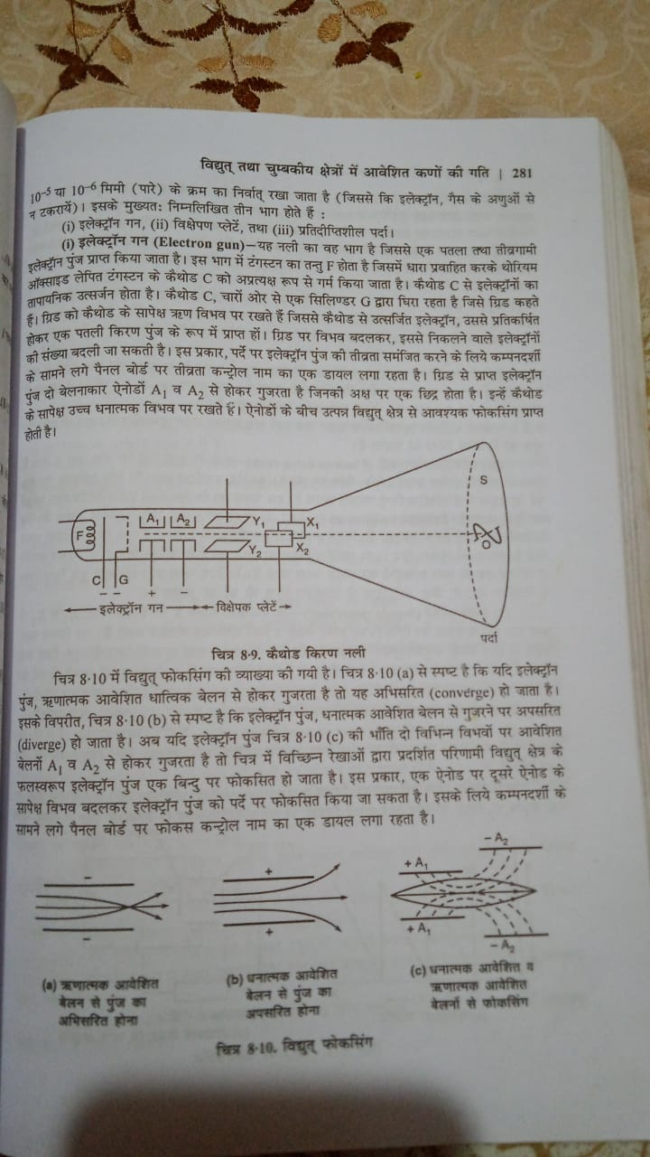

Slide 10
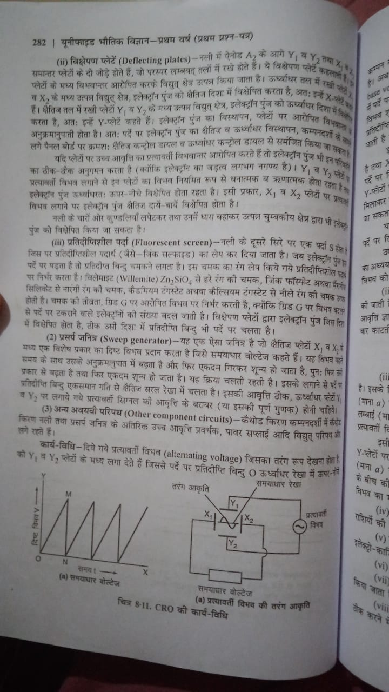
(i) विक्षेपन प्लेटे (Diflecting plates):-

Slide 11
(iii) प्रतिदिप्तिशील पर्दा :-
नली के दूसरे सिरे पर एक पर्दा स होता है जिस पर प्रतिदीप्ति शील पदार्थ का लेप कर दिया जाता है जब इलेक्ट्रॉन पुंज इस पर्दे पर पड़ता है तो प्रतिदीप्ति बिंदु चमकने लगता है इस चमक का रंग लेप किए गए प्रतिदीप्तिशील पदार्थ पर निर्भर करता है।
विक्षेपण प्लेटो द्वारा इलेक्ट्रॉ न पुंज जिस दिशा में विक्षेपित होता है, ठीक उसी दिशा में प्रतिदीप्ति बिंदु भी पर्दे पर चलता है।

Slide 12
(2) प्रसर्प जनित्र (sweep generator):-
यह एक ऐसा जनित्र है जो क्षैतिज प्लेटो X1 व X2 के मध्य एक विशेष प्रकार का दृष्ट विभव प्रदान करता है जिसे समय आधार वोल्टेज कहते हैं। यह विभव पहले समय के साथ उसके अनुक्रमानुपाती बढ़ता है फिर एकदम गिरकर शून्य हो जाता है पुनः फिर उसी प्रकार से बढ़ता है तथा फिर एकदम शून्य हो जाता है इसके लगाने से पर्दे पर प्रतिदीप्ति बिंदु एक समान गति से क्षैतिज सरल रेखा में चलता है।

Slide 13
(3)अन्य अव्यवी परिपथ (Other components voltage):-
कैथोड किरण कंपनी दर्शी में कैथोड किरण नली तथा प्रसर्प जनित्र के अतिरिक्त उच्च आवृत्ति प्रवर्धक, पावर सप्लाई आदि विद्युत परिपथ और लगे रहते हैं।

Slide 14
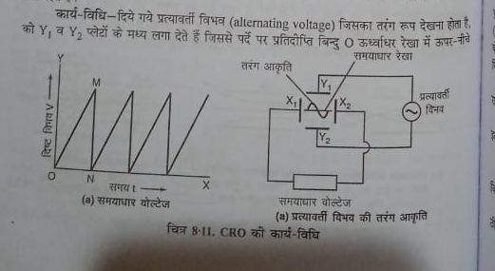
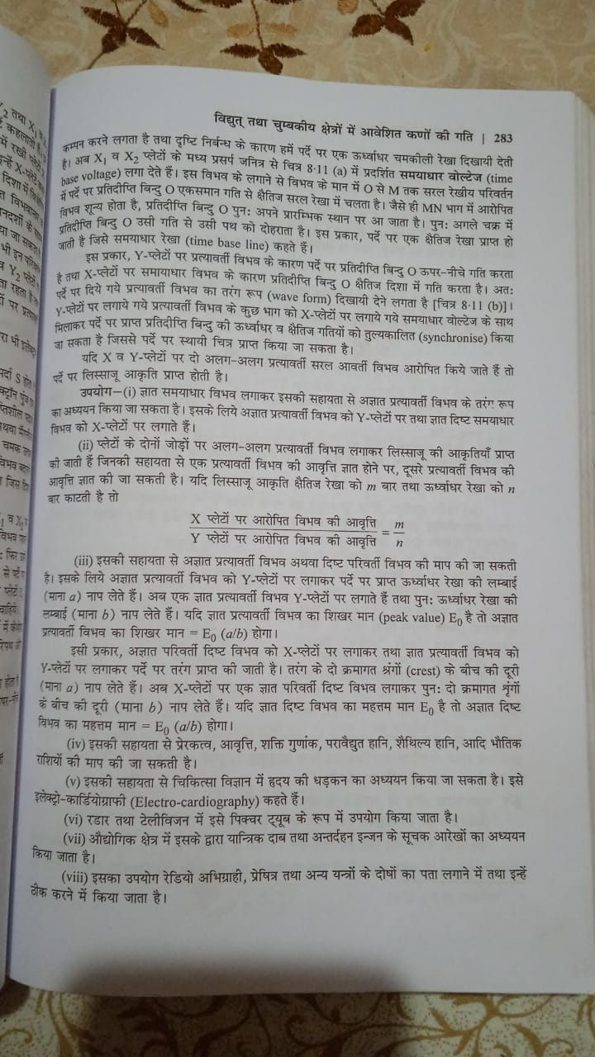
कार्यविधि :-

Slide 15
Application of CRO
इसकी सहायता से चिकित्सा विज्ञान में हृदय की धड़कन का अध्ययन किया जा सकता है इसे इलेक्ट्रो - कॉर्डियोग्राफी कहते हैं।
रडार तथा टेलीविजन में इसे पिक्चर ट्यूब के रूप में उपयोग किया जाता है।
इसका उपयोग रेडियो अभिग्राही, प्रेसित्र तथा अन्य यंत्रों के दोषों का पता लगाने तथा इन्हें ठीक करने में किया जाता है।
इसकी सहायता से प्रेरकत्व आवृत्ति परावैद्युत हानि शक्ति गुणांक आदि भौतिक राशियों की माप की जा सकती है।

Slide 16
CRO की सुग्राहिता :-
कैथोड किरण कंपनदर्शी की सुग्राहीता की माप उसकी विक्षेपक प्लेटो पर 1 वोल्ट डीसी विभव आरोपित करने पर पर्दे पर प्राप्त इलेक्ट्रॉन पुंज के विच्छेद से की जा सकती है। इसका मान x-xतथा y-y प्लेटो के लिए अलग-अलग होता है।

Slide 17
Thank you

